Slide 1
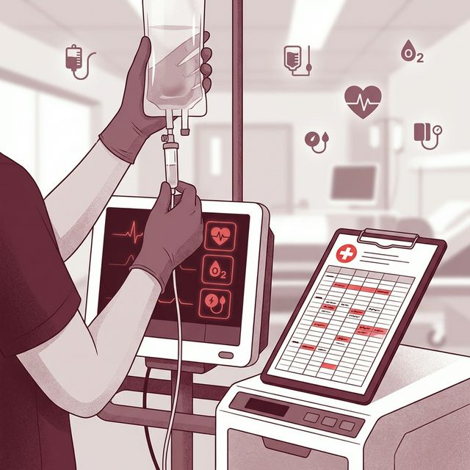
¿QUÉ ES?
SIGNOS Y SÍNTOMAS
CUIDADOS DE ENFERMERÍA
• La Lesión Renal Aguda (LRA) es la disminución súbita de la función renal.
• Oliguria o anuria
• Control estricto de signos vitales
• Ocurre en horas o días y puede ser reversible si se trata a tiempo.
• Aumento rápido de peso
• Balance hídrico horario
• Edema generalizado
• Monitorización de diuresis
• Fatiga
• Administración segura de líquidos y fármacos
PRINCIPALES CAUSAS
• Confusión
• Prevención de infecciones
• Alteraciones electrolíticas
• Vigilancia de electrolitos
• Deshidratación
• Sepsis
• Choque
• Medicamentos nefrotóxicos

Slide 2
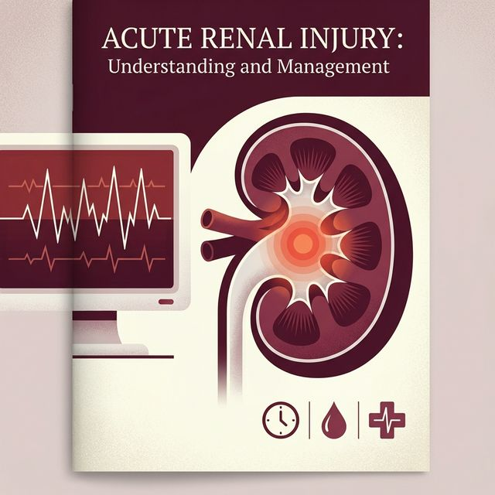
EDUCACIÓN AL PACIENTE
¿CUÁNDO ACUDIR?
LESIÓN RENAL AGUDA
Cuidados de Enfermería
Atención oportuna • Vigilancia • Prevención
ALUMNA: Myriam Machado Arreola
SERVICIO DE ENFERMERÍA
• No automedicarse
• Disminución o ausencia de orina
• Mantener hidratación adecuada
• Edema súbito
• Reportar cambios en la orina
• Dificultad respiratoria
• Cumplir indicaciones médicas
• Confusión
• Asistir a seguimiento clínico
• Náuseas o vómitos persistentes
SERVICIO DE ENFERMERÍA

